Slide 1
Новой школе – новое качество
Директор ГБОУ
школы-интерната № 71 г. о. Самара
Наталья Владимировна Межова

Slide 2
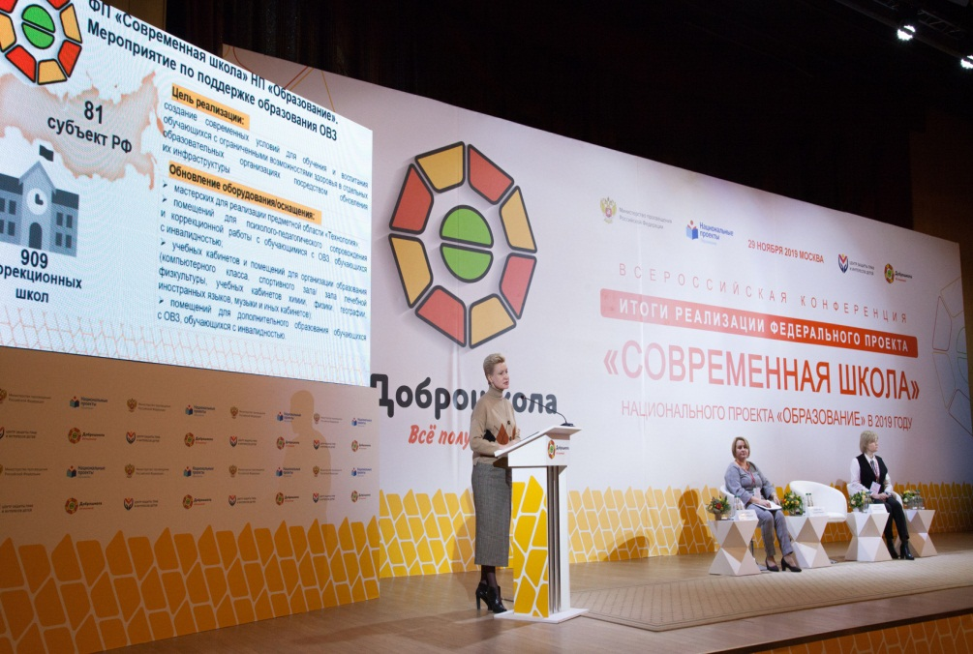
2020 год ГБОУ школа-интернат № 71 г. о. Самара стала участником федерального проекта «Доброшкола»

Slide 3
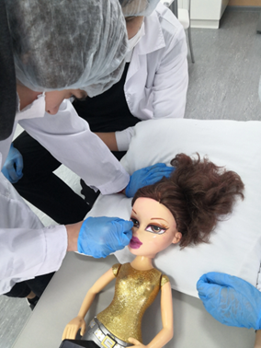
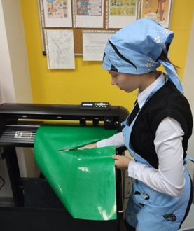
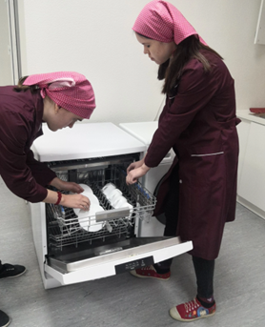
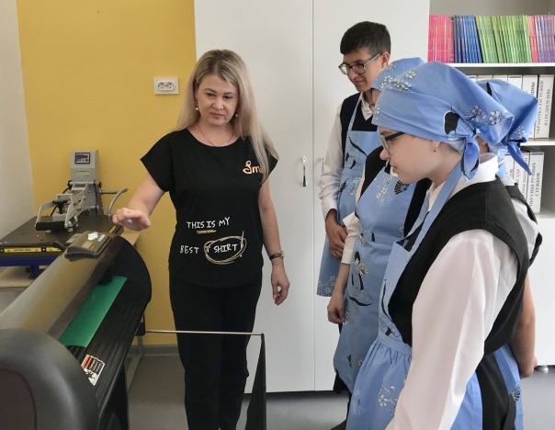
Модернизирована и усовершенствована инфраструктура ГБОУ школы – интерната № 71 г.о. Самара.

Slide 4
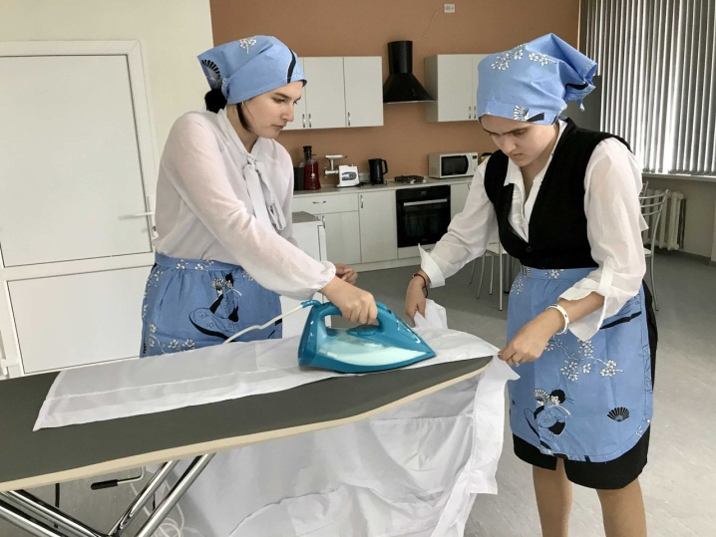
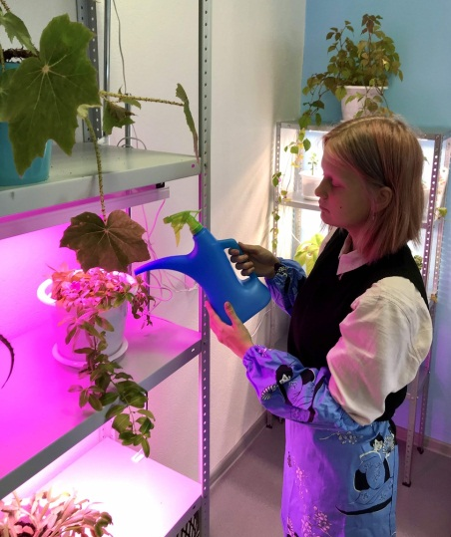
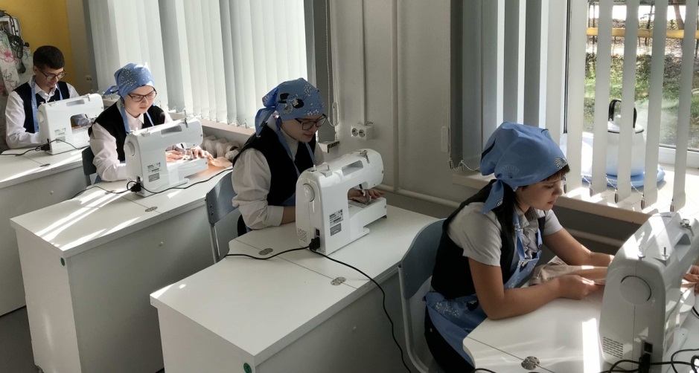
Обновлена материальная база
ГБОУ школы-интерната № 71 г. о. Самара

Slide 5
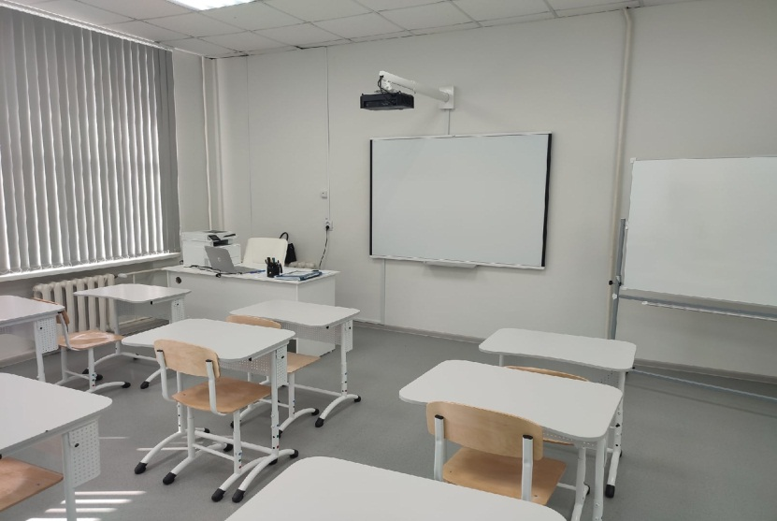
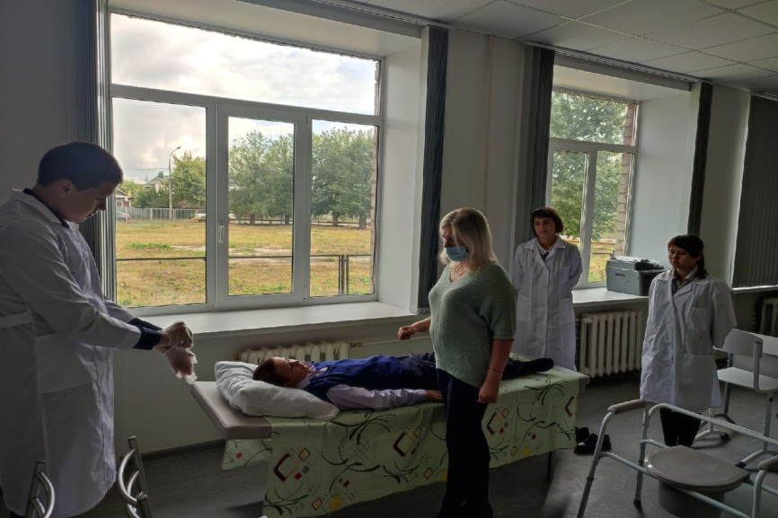
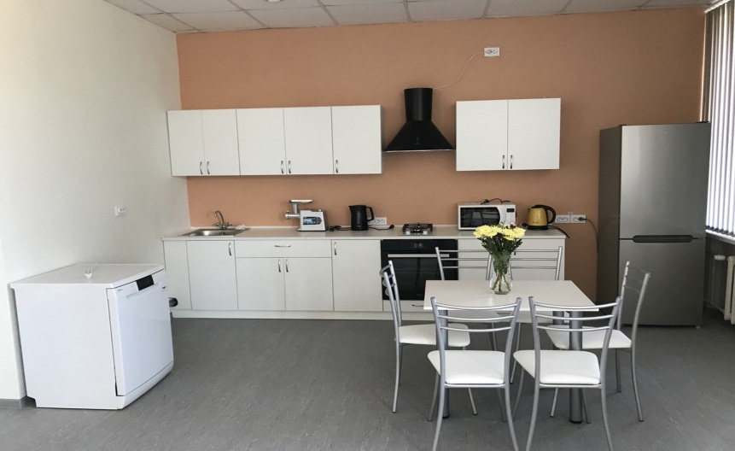
Открыты два новых профиля трудового обучения «Поварское дело» и «Младший обслуживающий персонал» и полностью оборудованы новые современные кабинеты.

Slide 6
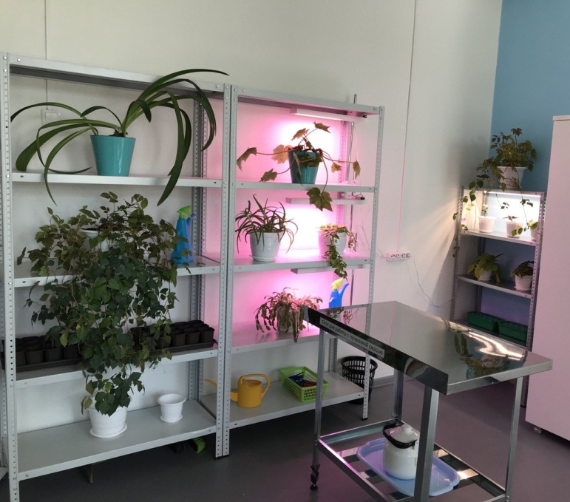
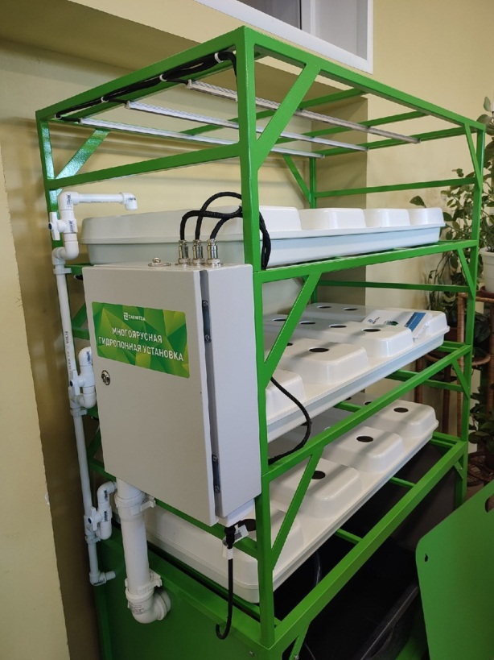
Установлены теплицы и гидропонные установки для проведения практических занятий по профилю «Растениеводство»

Slide 7
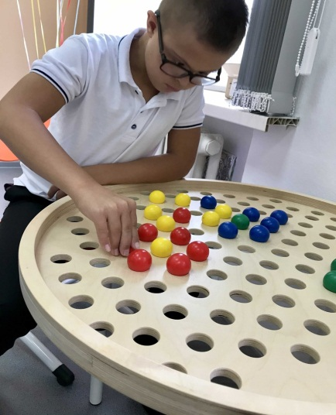
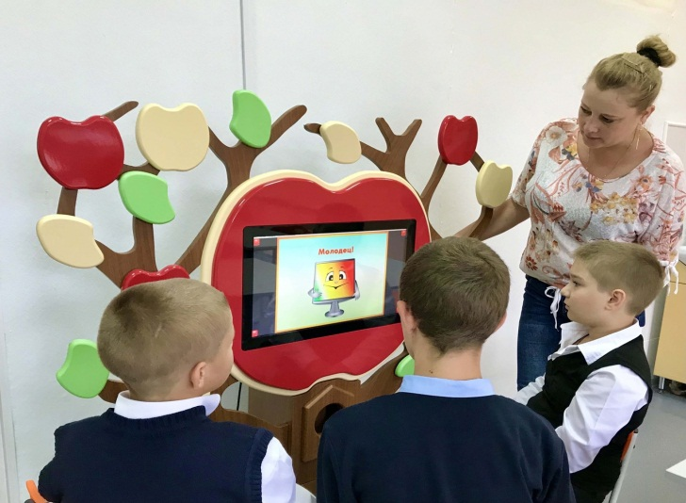
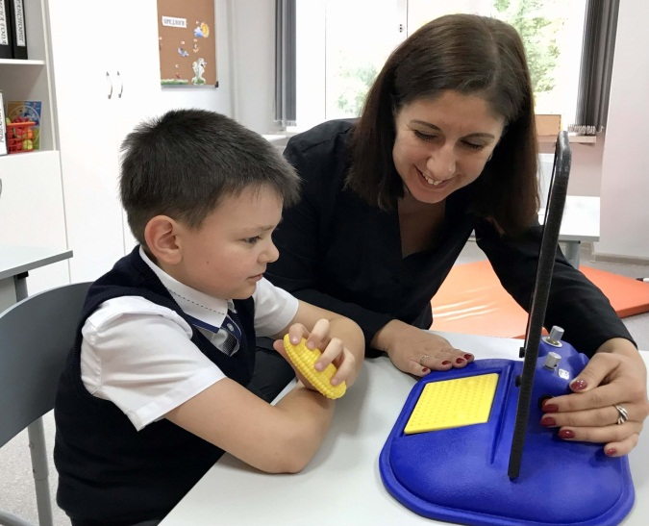
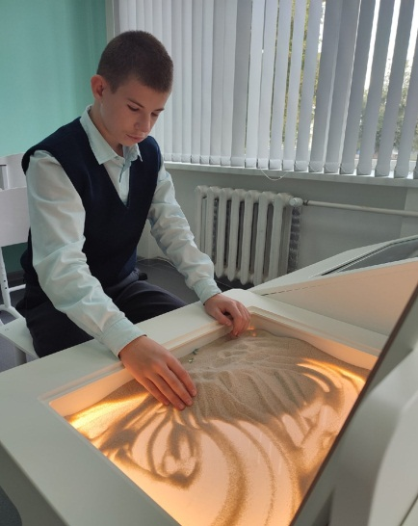
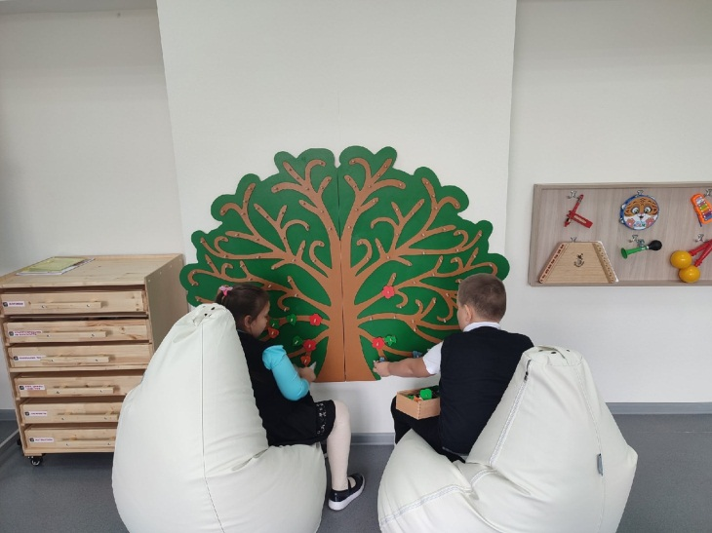
В рамках реализации национального проекта получено новое уникальное современное оборудование и интерактивные комплексы

Slide 8
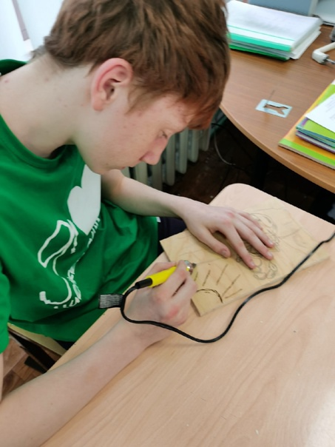
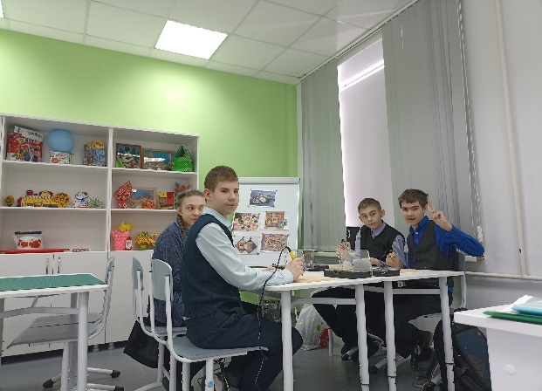
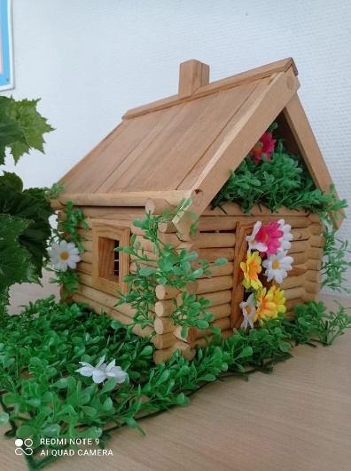
Разработаны новые учебные программы, программы дополнительного образования, которые проверены и опубликованы на сайте «Навигатор дополнительного образования Самарской области»

Slide 9
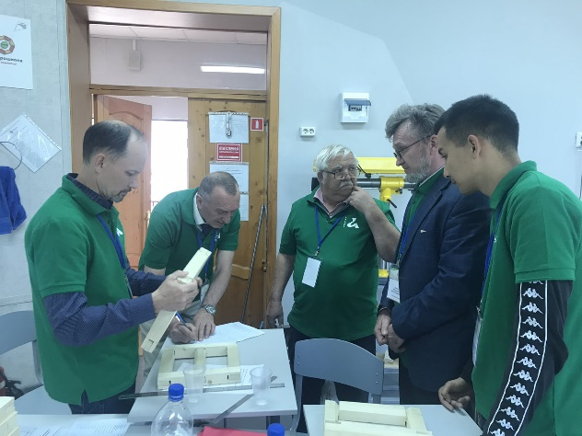
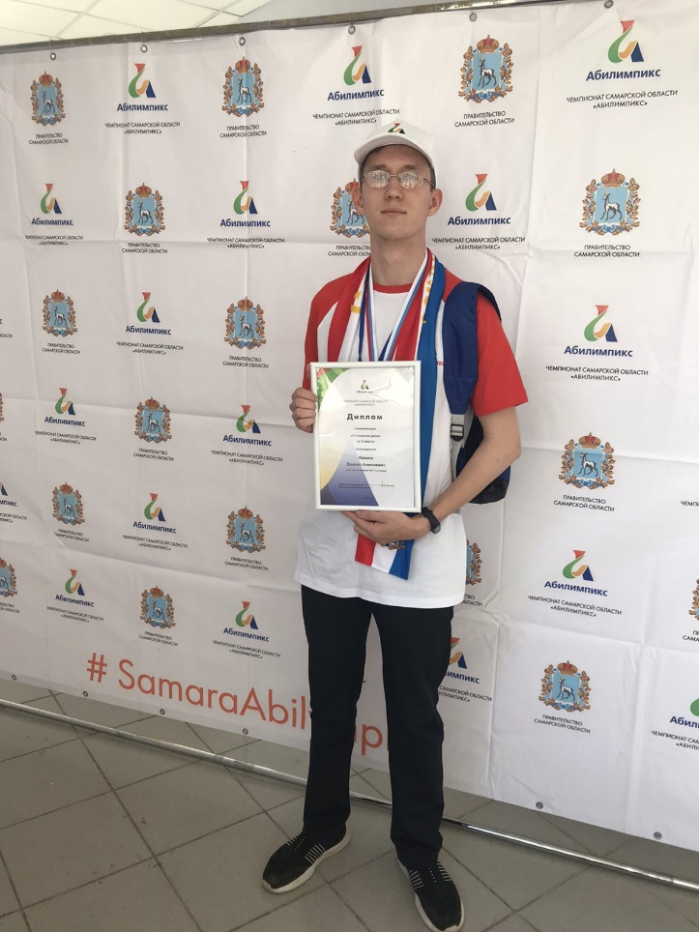
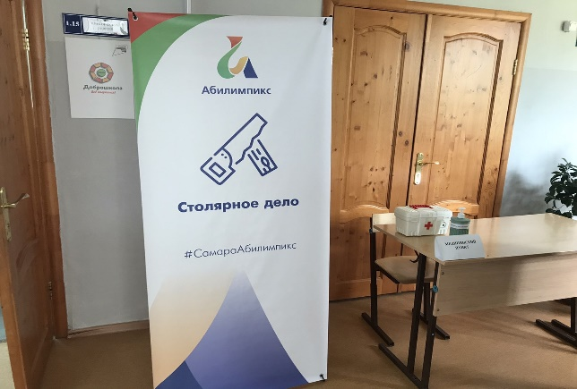
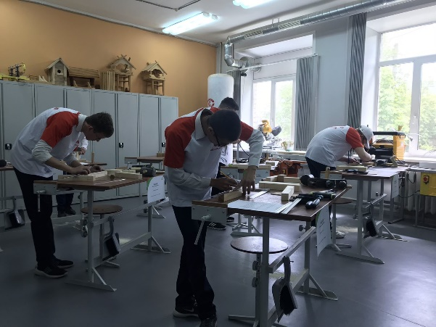
Региональный чемпионат по профессиональному мастерству «Абилимпикс»

Slide 10
За последние два года:
Государственное бюджетное профессиональное образовательное учреждение Самарской области «Самарский многопрофильный колледж им.В.В.Бартенева».
Государственное бюджетное профессиональное образовательное учреждение Самарской области «Технологический колледж имени Н.Д.Кузнецова».
Государственное бюджетное профессиональное образовательное учреждение Самарской области «Самарский государственный колледж сервисных технологий и дизайна».

Slide 11
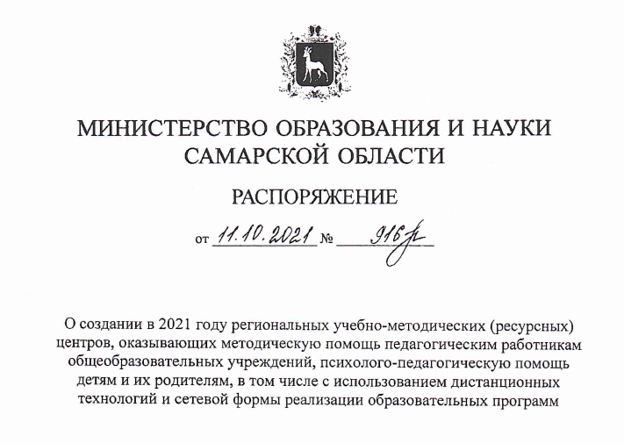
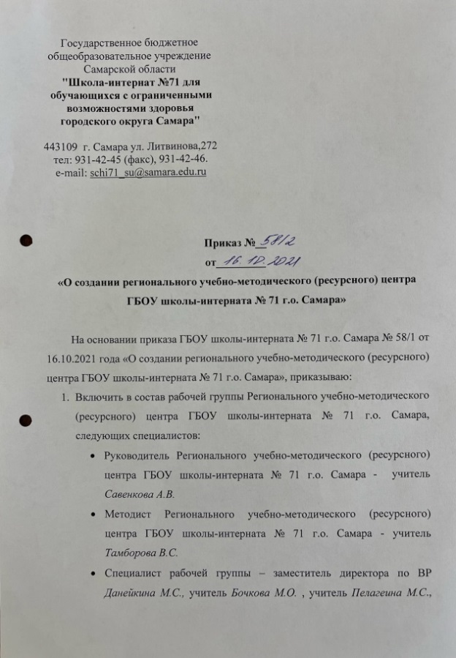
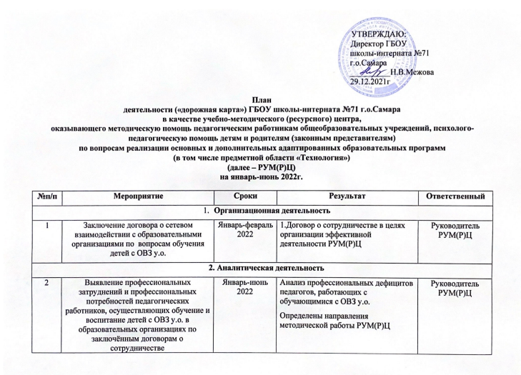
Региональный учебно-методический (ресурсный) центр по поддержке образования детей с ОВЗ
(РУМ(Р)Ц).

Slide 12
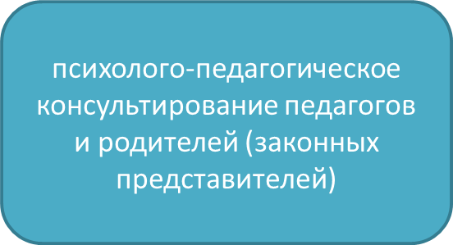
Ресурсная поддержка образования детей с ОВЗ.
РУМ(Р)Ц
психолого-педагогическая, коррекционно-развивающая, компенсирующая и логопедическая помощь детям

Slide 13
Спасибо за внимание!

